Slide 1
Знакомство детей с историей военных событий и подвигов защитников Отечества
Презентацию подготовила воспитатель подготовительной группы Сергиенко Е.Ю.

Slide 2
Патриотическое воспитание - основа нравственного воспитания подрастающего поколения, основная задача нашего времени. Начиная с детства у ребенка должны быть сформированы элементы гражданственности, патриотизма.
Дети в дошкольном возрасте плохо ориентируются в истории нашей страны, у детей не сформированы такие понятия, как ветераны, оборона, захватчики, фашисты, фашистская Германия.
Мы, воспитатели, берем на себя ответственность за воспитание у детей патриотизма, чувства гордости за подвиг народа в Великой Отечественной Войне.

Slide 3
Рассказать ребенку о Великой отечественной войне за одно занятие невозможно, поэтому в своей работе ставим следующие задачи:
Обобщать и расширять знания детей об истории Великой Отечественной войны.
Обобщать и расширять знания о героях войны и о подвигах юных героев, о боевой технике.
Способствовать формированию чувства гордости за свой народ, его боевые заслуги.
Продолжать развивать творческие способности в рамках реализации проекта.
Продолжать расширять сотрудничество с родителями воспитанников.
Воспитывать уважение к защитникам Отечества, памяти павших бойцов, ветеранам ВОВ.

Slide 4
Знакомство детей с историей военных событий и подвигов защитников Отечества начинаем с подбора литературы. (пословицы о Родине, стихи, рассказы, буклеты).

Slide 5
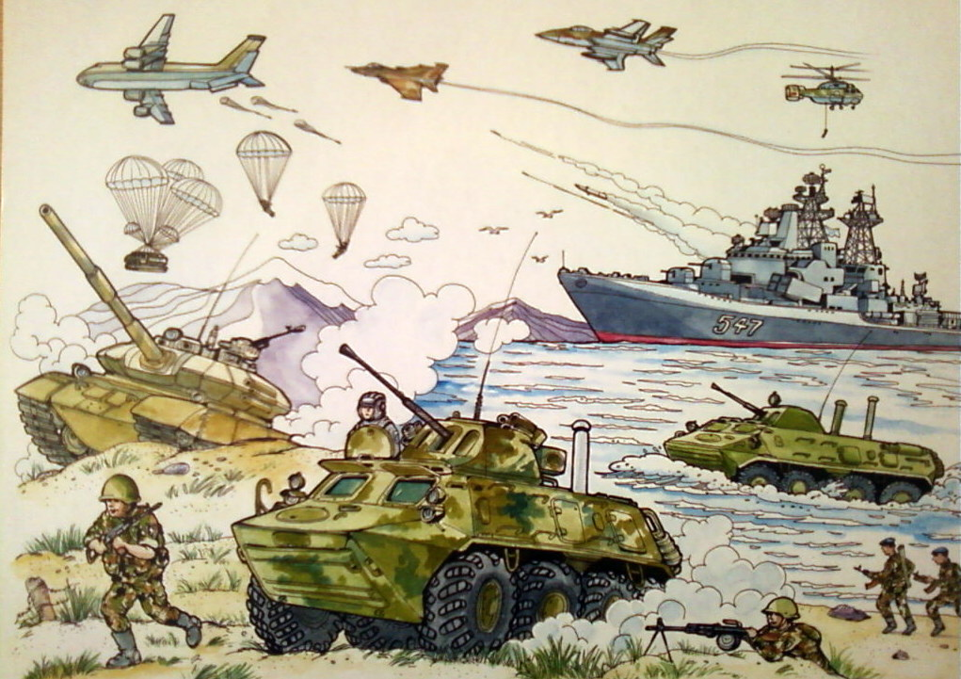
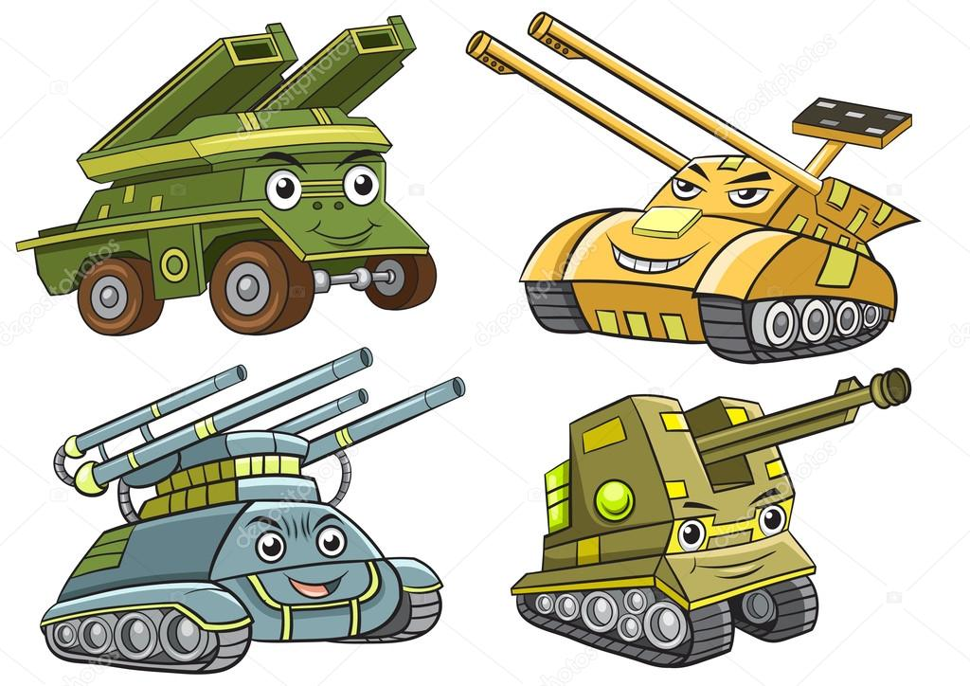
Подбор наглядного материала (иллюстрации на военную тематику, игрушечная военная техника).

Slide 6
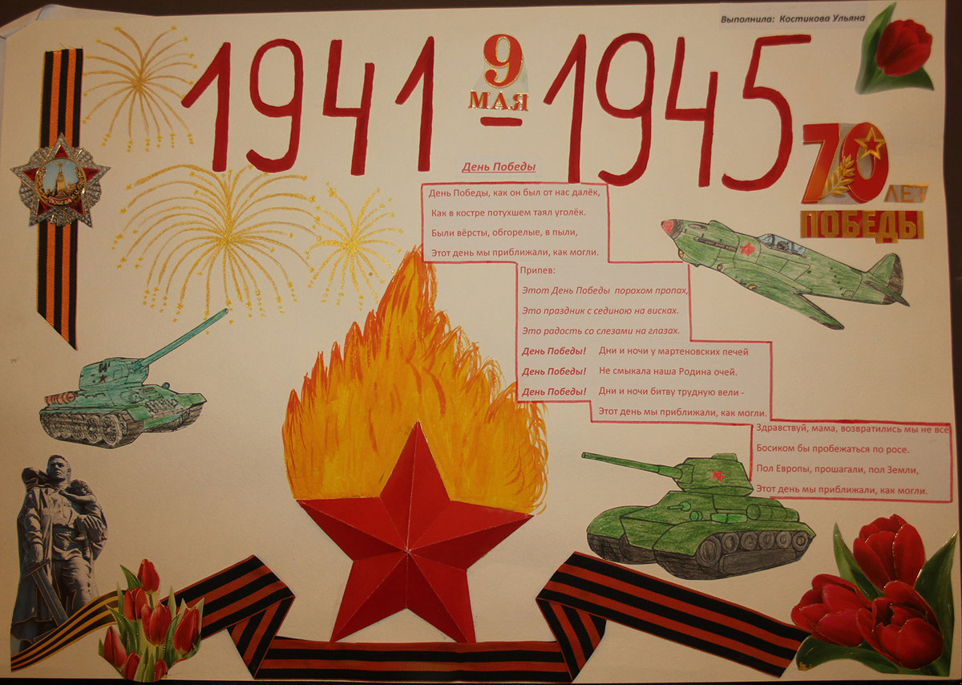
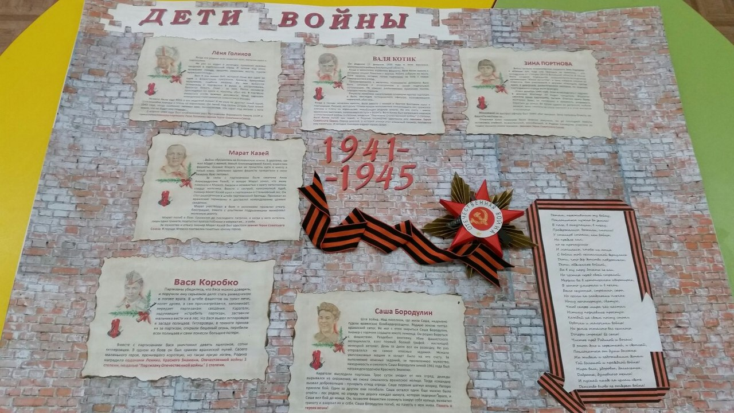
Оформление стенда:
-Дети победы
-Все для победы
-Война навек их юными оставила

Slide 7
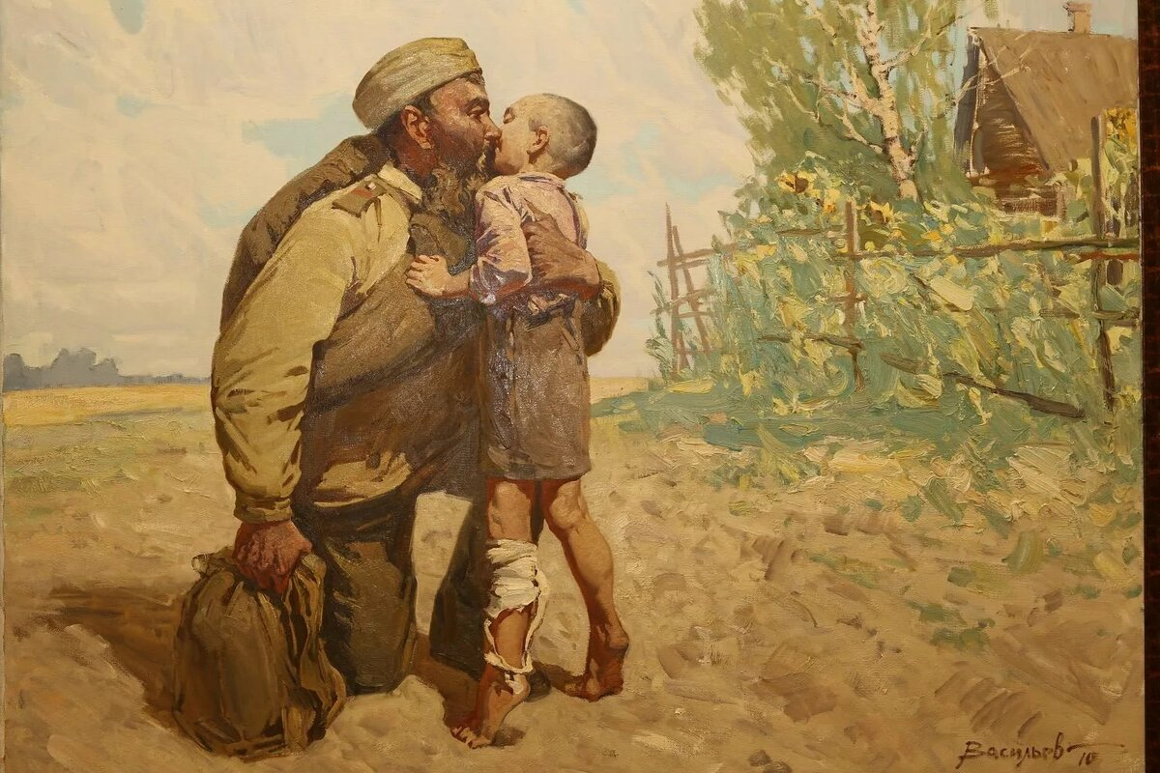
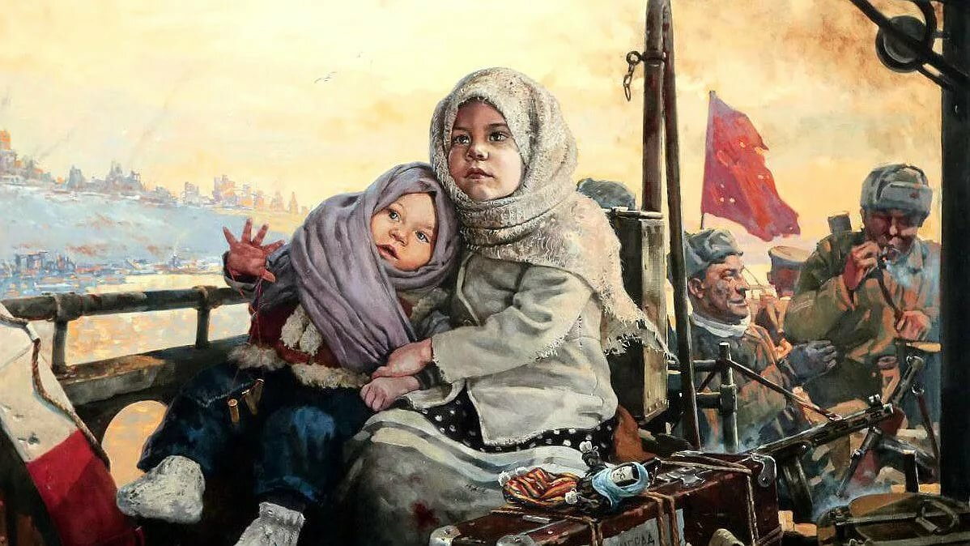
Рассматривание иллюстрированного материала - буклетов, репродукций картин

Slide 8
Проведение бесед:
"Почему война называется Великой Отечественной? "
"Дети войны"
«История георгиевской ленточки»
"Великая Победа"
"Мы не забудем"
" Защитники родного края"
«Символы Победы - ордена, медали и знамена»

Slide 9
Подвижные, дидактические и сюжетно-ролевые игры
Подвижные игры:
" Разведчики"
" Переправа"
" Снайпер"
Конкурсы на быстроту, меткость.
И т.д.
Сюжетно-ролевые игры:
«Радисты»
«Пограничник»
и т.д.
Дидактические игры:
«Назови пословицу»
«Раньше и теперь»
«Защитники отечества»
«Великие люди России»
И т.д.

Slide 10
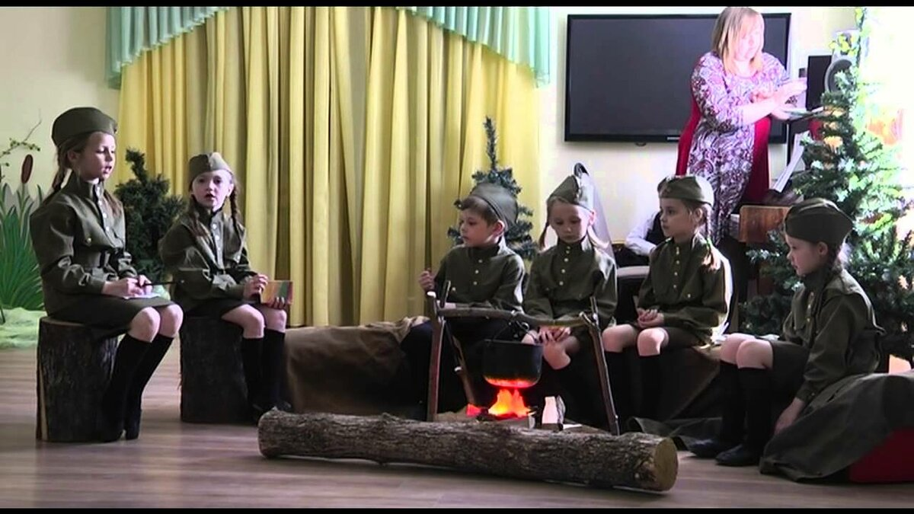
Слушание песен о войне:
" Наша Родина сильна",
" Вставай страна огромная",
«Священная война»,
«День Победы»
«Катюша» и т.д.

Slide 11
И в заключение:
проведение праздника, посвященного Дню Победы;
встреча с председателем Совета ветеранов ветераном Великой Отечественной войны. Тема «военный треугольник»;
возложение цветов к памятнику погибшим воинам - землякам;
акция «Бессмертный полк»;
акция «Поздравь ветерана».

Slide 12
Советы родителя «Как рассказать детям о войне»
Первый способ — говорите об этом с ребенком!
Второй способ — просмотр тематических передач по телевизору вместе с детьми. Только здесь следует оговорка — не все подряд. Идеальными для просмотра станут старые военные фильмы, в которых раскрыт смысл, которые несут в себе доброту, свет, веру в Победу. Это «В бой идут одни старики», «Максим Перепелица», «Офицеры», «А зори здесь тихие», «Журавли». Параллельно с ними посмотрите всей семьей военный парад, концерты военных песен.
Третий способ — общение с ветеранами. Зачастую пожилые люди легче находят контакт с детьми, нежели родители. И они обязательно подберут нужные слова, рассказывая ребенку о пережитом.
Четвертый способ — расскажите о ваших воевавших предках.
Пятый способ — делайте упор на юный возраст солдат, ушедших на войну. Постоянно упоминайте в рассказах о том, что те, кого сейчас называют героями, в то время были обычными ребятами, такого же возраста, как и ваши дети, с такими же интересами.
Шестой способ — договоритесь с воспитателями детского сада о том, что 9 мая они будут проводить с детьми утренники на тему Войны. Проведение таких мероприятий оставляет в душе ребенка глубокий след, заставляет прочувствовать и прожить кусочек той, военной жизни самому.
Седьмой способ — посещение памятных мест.

